Slide 1

Hair Shop
Customer Information
Program
융합 소프트웨어 개발자 1차 프로젝트 -
2018.08.06 ~ 2018.08.28 -
우태수 -

Slide 2
Contents
1. 프로그램 개요 및 요구사항
2. 프로그램 개발 일정
3. 프로그램 구조
4. UI 및 프로그램 기능
5. 개발 후기

Slide 3
1.프 로 그 램 개 요
- 아이디어 구상 및 목적
＊헤어샵 방문 고객을 원활한 관리를 위해
＊ 매출 현황을 편한하게 확인하고 매장
관리를 하기 위해
＊ 고객 한명 한명 에게 맞는 서비스를
제공하기 위해

Slide 4
1.프 로 그 램 개 요
- 요 구 사 항
1. 담당자 등록
＊ 담당자 등록이 된 직원만 사용 가능하다.
＊ 등록된 직원 로그인시 고객 관리 창으로
넘어 간다.
2. 고객 관리
＊ 고객 정보 등록이 가능하다.
＊ 필수 조건만 입력시 등록이 가능하다.
＊ 고객 정보 수정이 가능하다.
＊ 고객 정보 삭제가 가능하다.

Slide 5
＊ 검색 조건에 맞게 고객 검색이 가능하다.
＊ 고객 재 방문시 해당고객 내용 추가가 가능하다.
3. 시술 등록
＊ 매장 스타일에 맞게 시술을 등록 할수있다.
＊ 등록된 시술을 삭제 할수 있다.
4. 정액권 등록
＊ 매장 스타일에 맞게 정액권을 등록 할수있다.
＊ 등록된 정액권을 삭제 할수 있다.
5. 매출 현황
＊ 당일 매출을 확인 할수 있다.
＊ 해당 연도 월별 매출을 확인 할수 있다.

Slide 6
＊ 해당 월 구분별 매출을 확인 할수 있다.
＊ 해당 월 고객별 매출을 확인 할수 있다.
＊ 각 매출 별로 엑셀 및 PDF 저장이 가능하다.

Slide 7
2. 개 발 일 정
일 | 월 | 화 | 수 | 목 | 금 | 토
 | 8월6일 | 8월7일 | 8월8일 | 8월9일 | 8월10일 | 8월11일
 | 로그인화면 메인화면 고객 VO 고객 DAO | 고객 DAO( 등록,삭제,검색, 테이블 뷰 리스트 기능) | 고객 DAO( 콤보박스 DB연동(10개),해쉬맵(2개) ) | 고객 Controller( 등록,삭제,검색, 테이블 뷰) | 고객 Controller( 시술 등록, 정액권 등록, 이전,마우스클릭액션 생성) | 시술 등록 정액권 등록 고객 정보 뷰 생성/ 시술,정액권 DAO생성
8월12일 | 8월13일 | 8월14일 | 8월15일 | 8월16일 | 8월17일 | 8월18일
고객정보 DAO 시술 등록 정액권 등록 Controller(등록,삭제,닫기) 생성 | 고객정보 Controller(추가, 수정,테이블 뷰) | 매출현황 뷰 매출현황DAO( DB연동) 생성 | 매출현황DAO( 일별 매출 월별 매출 ) 생성 | 매출현황 DAO( 담당자 별 매출 구분별 매출) 생성 | 매출 현황 DAO( 고객별 매출, 일별,월별 총액 ) 생성 | 매출현황 Controller( 테이블 뷰)
8월19일 | 8월20일 | 8월21일 | 8월22일 | 8월23일 | 8월24일 | 8월25일
매출현황 Controller( 닫기,리스트 리셋, 일별 매출 엑셀, PDF) 생성 | 매출현황 Controller( 닫기,리스트 리셋, 월별 매출 엑셀, PDF) 생성 | 매출현황 Controller( 닫기,리스트 리셋, 구분별 매출 엑셀, PDF) 생성 | 매출현황 Controller( 닫기,리스트 리셋, 고객별 매출 엑셀, PDF) 생성 | 매출현황 Controller( 닫기,리스트 리셋, 담당자별 매출 엑셀, PDF) 생성 | PPT 작성 | PPT 작성
8월26일 | 8월27일 | 8월28일
PPT 작성 | PPT 작성 | 발 표

Slide 8
3. 프 로 그 램 구 조
- 개 발 환 경
운영체제: Window 7 64Bit
D B M S: Oracle 11g 11.2.0
개 발 도 구: Eclipse IDE for Java Developers,
SQL Developer 18.2.0.183
설계 툴 : Erwin
개발 언어: Java 8 , Java FX

Slide 9
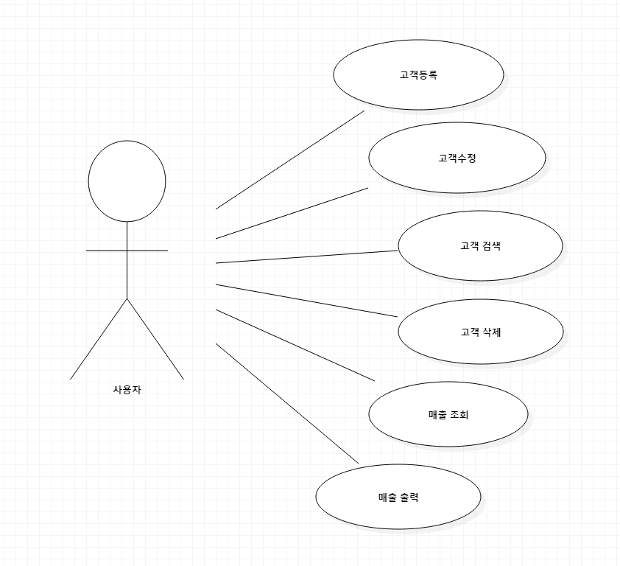
3. 프 로 그 램 구 조
- Use Case Diagram

Slide 10
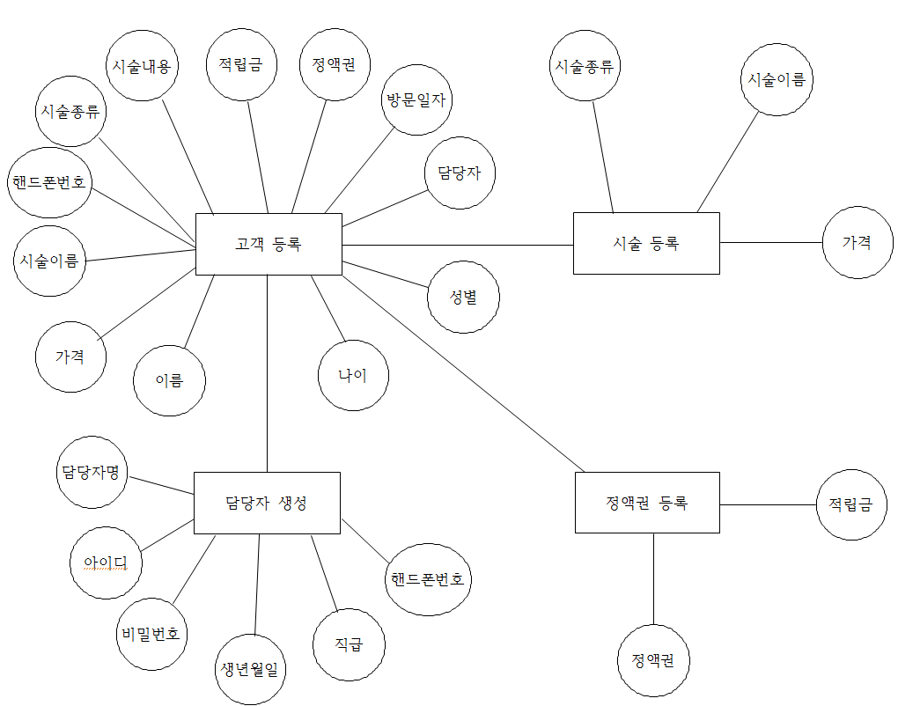
3. 프 로 그 램 구 조
- 개 체 관 계 도

Slide 11
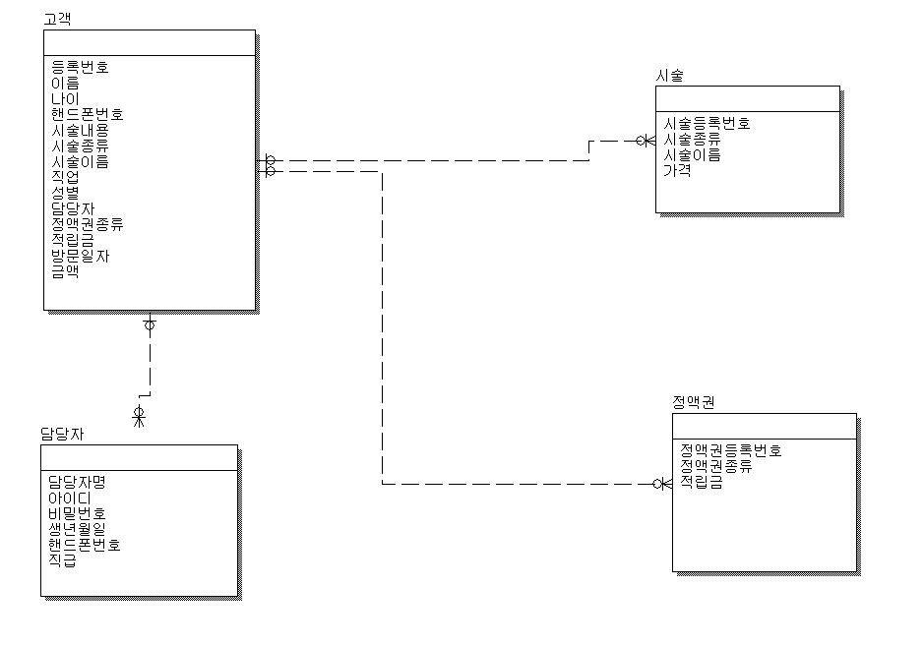
3. 프 로 그 램 구 조
- 논 리 적 모 델 링

Slide 12
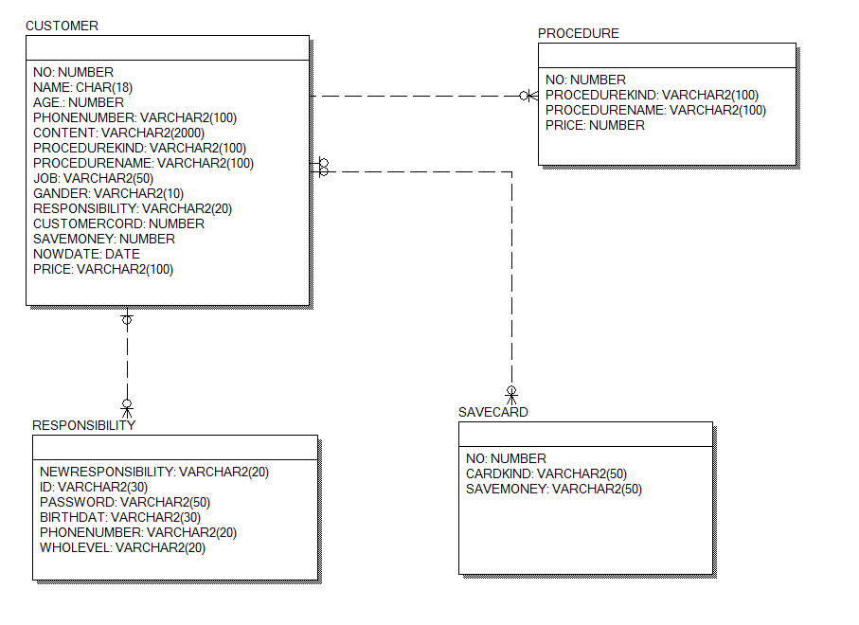
3. 프 로 그 램 구 조
- 물 리 적 모 델 링

Slide 13
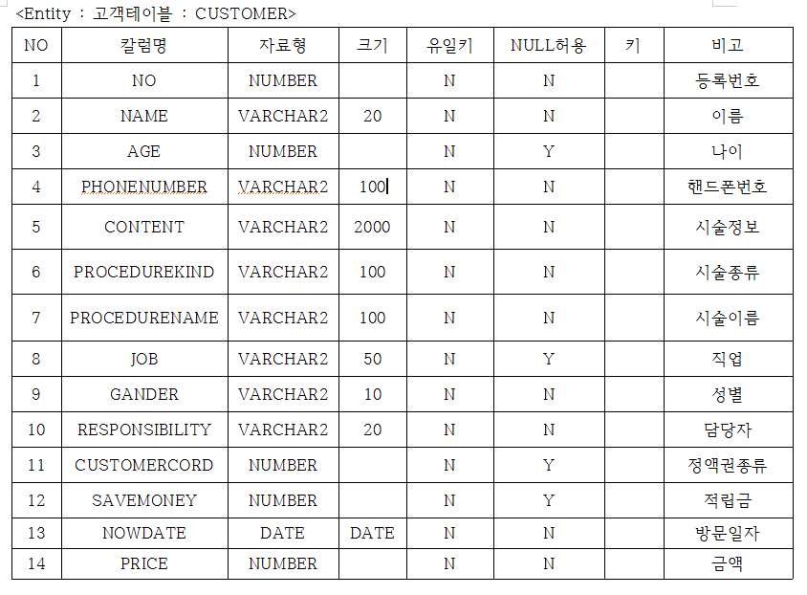
3. 프 로 그 램 구 조
- 테 이 블 명 세 서

Slide 14
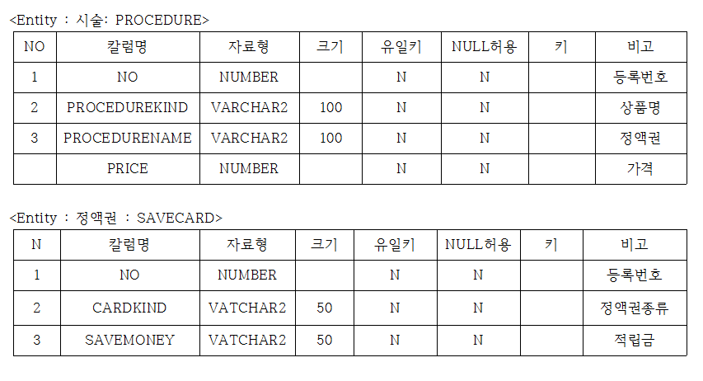
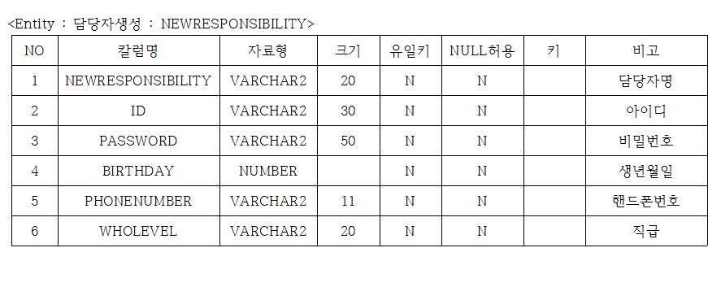
3. 프 로 그 램 구 조
- 테 이 블 명 세 서

Slide 15
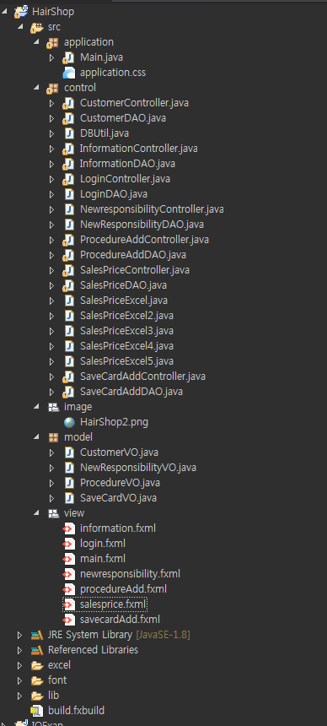
3. 프 로 그 램 구 조
- M V C 파 일 구 조

Slide 16
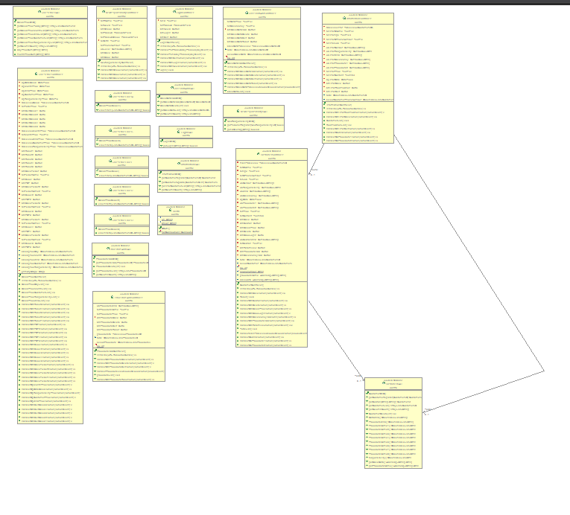
3. 프 로 그 램 구 조
- Class Diagram(Controller)

Slide 17
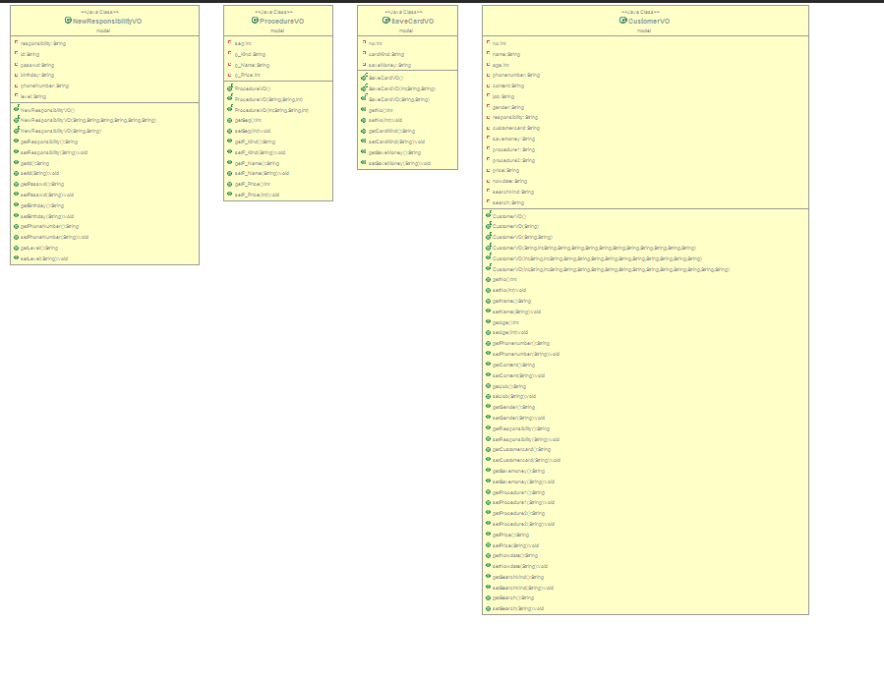
3. 프 로 그 램 구 조
- Class Diagram(Model)

Slide 18
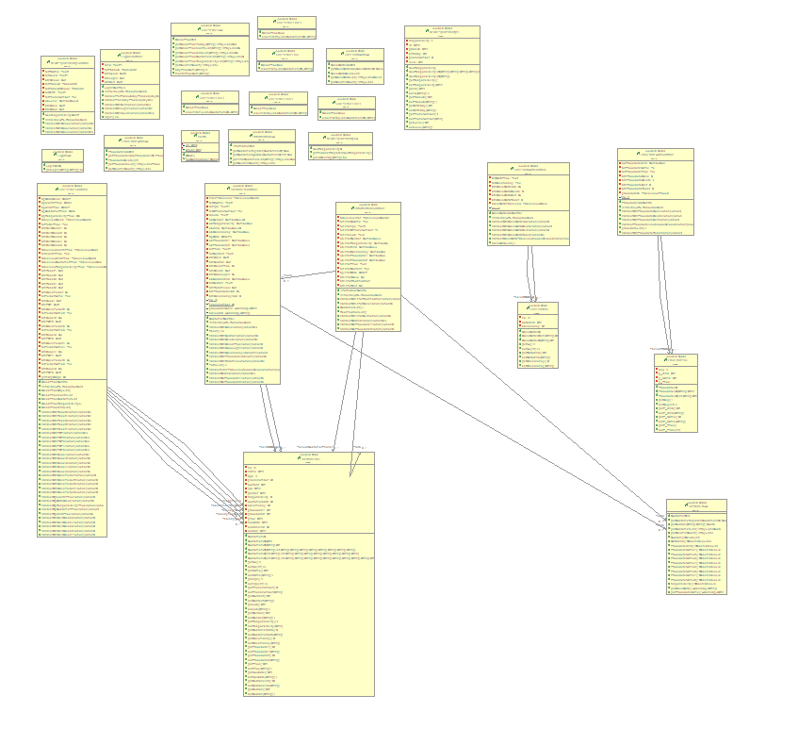
3. 프 로 그 램 구 조
- Class Diagram(All)

Slide 19
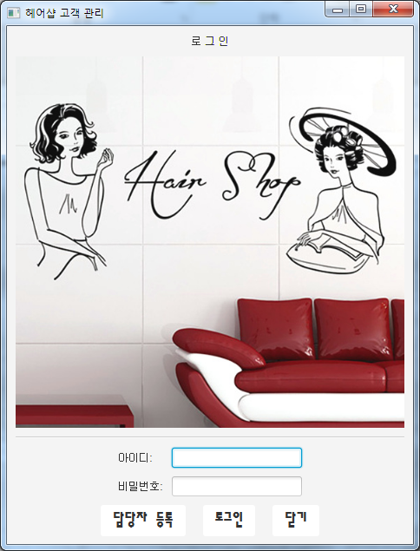
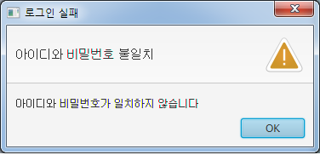
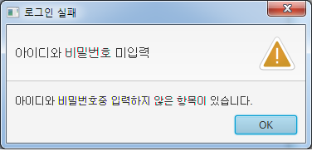
4. UI 및 기 능 소 개 - Login
1. 등록된 아이디 입력
2. 등록된 비밀번호 입력
3. 담당자 등록 창으로 이동
4. 로그인 성공시 메인뷰 이동
1
5. 프로그램 종료
2
3
4
5

Slide 20
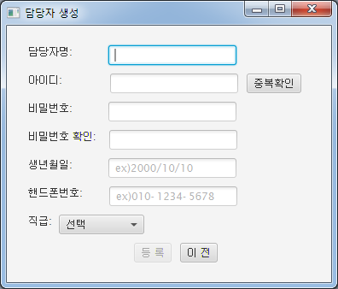
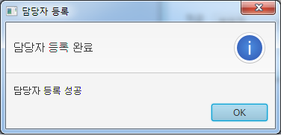
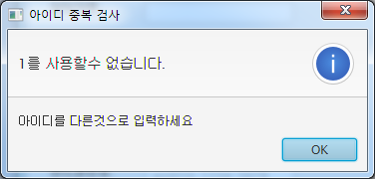
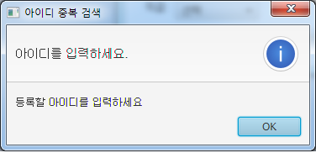
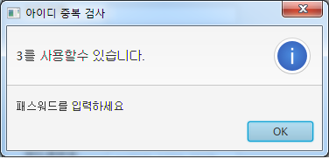
4. UI 및 기 능 소 개 - 담당자 생성
1. 담당자명 입력
2. 아이디 입력
3. 비밀 번호 입력
4. 비밀 번호 재 입력
1
2
10
5. 생년월일 입력
6. 핸드폰 번호 입력
3
7. 직급 선택
4
5
8. 입력된 정보 저장 등록
6
7
8
9
9. 로그인 화면으로 다시 돌아가기
10. 아이디 중복 확인

Slide 21
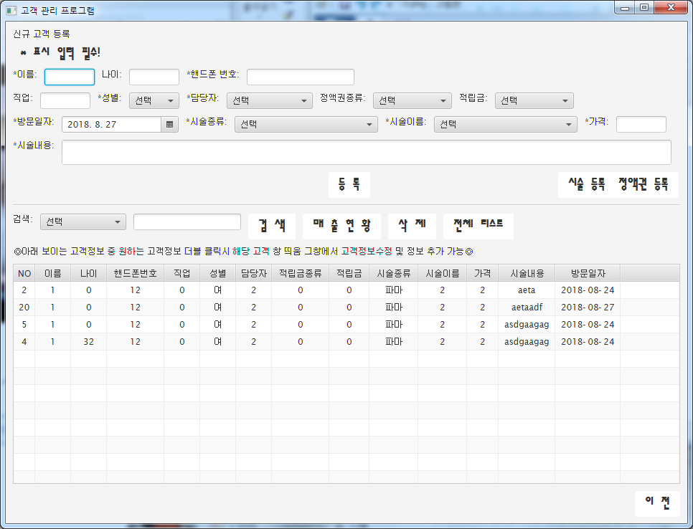
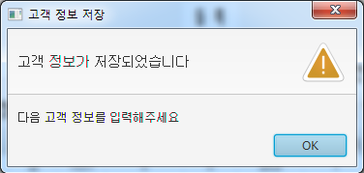
ㅁ
4. UI 및 기 능 소 개 - 메인 뷰
1. 고객 이름 입력
2. 고객 나이 입력
1
2
3. 고객 핸드폰 번호 입력
3
4
5
6
7
8
4. 고객 직업 입력
9
10
11
12
5. 고객 성별 선택
13
6. 고객 담당자 선택
14
7. 고객 정액권 종류 선택
8. 고객 적립금 선택
9. 고객 방문일자 선택
10. 고객 시술종류 선택
11. 고객 시술이름 선택
12. 시술 가격 입력
13. 시술 내용 입력
14. 입력된 고객 정보 등록

Slide 22
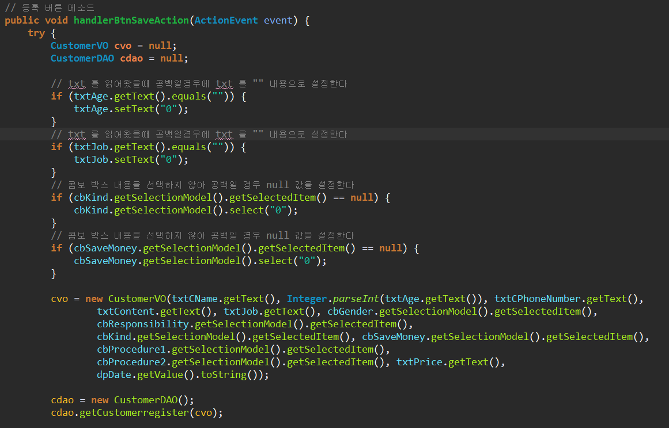
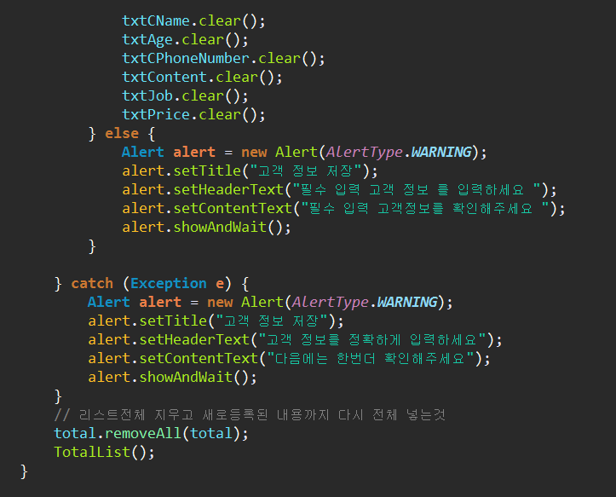
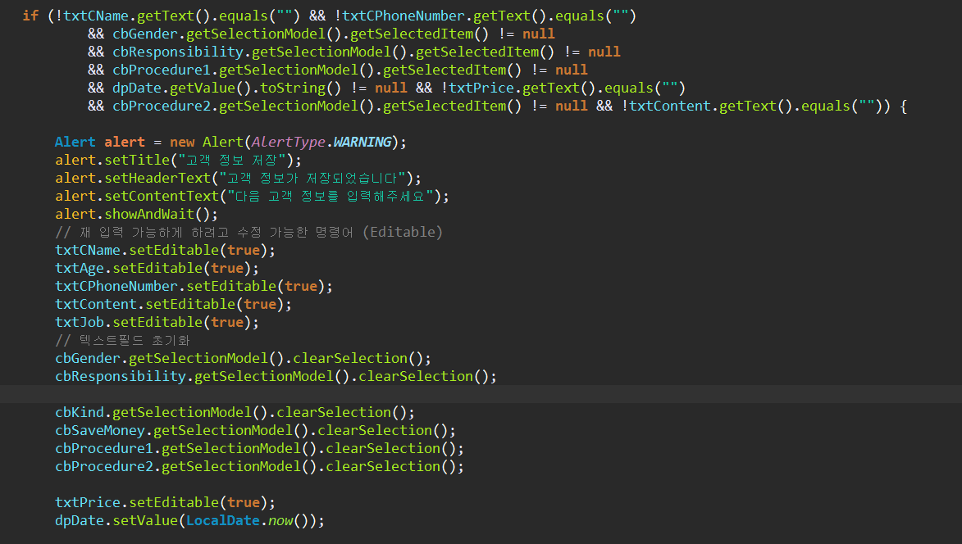
ㅁ
4. UI 및 기 능 소 개 - 등록 버튼 코딩

Slide 23
ㅁ
4. UI 및 기 능 소 개 - 메인 뷰
17. 검색 조건 선택
18. 검색 내용 입력
19. 해당 내용 검색
20. 매출 현황 으로 이동
15
16
17
18
19
20
21
22
21. 고객 정보 삭제
22. 리스트 리셋
23
23. 고객 정보창 이동
24. 로그인창 이동
24

Slide 24
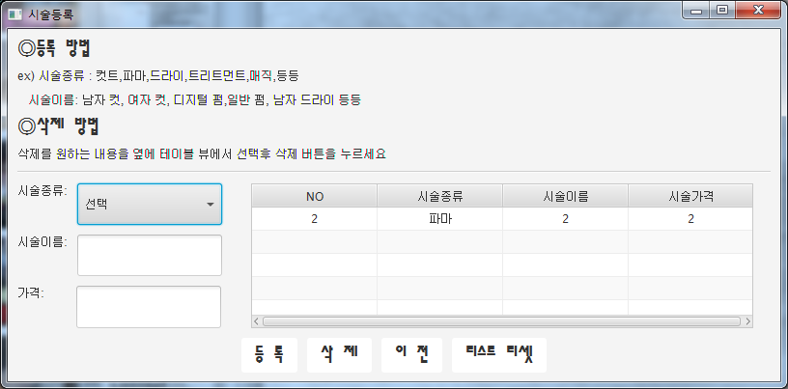
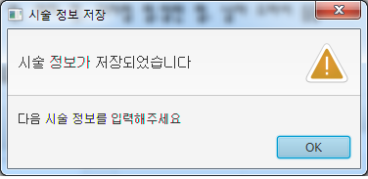
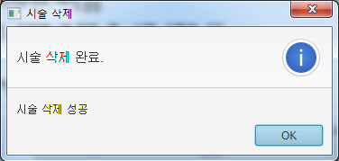
4. UI 및 기 능 소 개 - 시술 등록
1. 시술 종류 선택
2. 시술 이름 입력
3. 가격 입력
1
4. 입력된 정보 등록
2
3
4
5
6
7
5. 입력된 정보 삭제
6. 메인 뷰로 이동
7. 리스트 리셋

Slide 25
ㅁ
4. UI 및 기 능 소 개 - 메인 뷰
17. 검색 조건 선택
18. 검색 내용 입력
19. 해당 내용 검색
20. 매출 현황 으로 이동
15
16
17
18
19
20
21
22
21. 고객 정보 삭제
22. 리스트 리셋
23
23. 고객 정보창 이동
24. 로그인창 이동
24

Slide 26
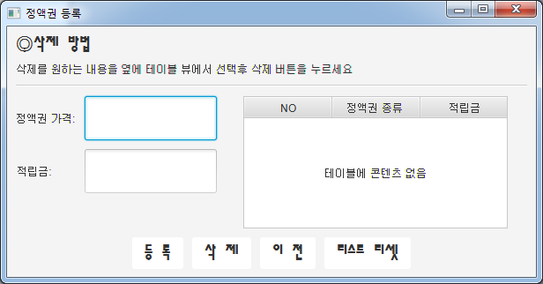
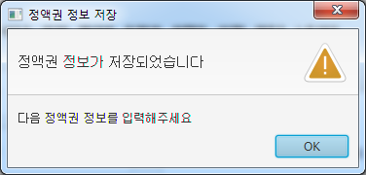
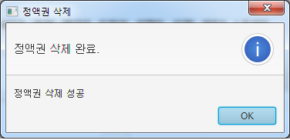
4. UI 및 기 능 소 개 - 정액권 생성
1. 정액권 가격 입력
2. 적립금 입력
1
3. 입력된 정보 등록
2
3
4
5
6
4. 입력된 정보 삭제
5. 메인 화면으로 이동
6. 리스트 리셋

Slide 27
ㅁ
4. UI 및 기 능 소 개 - 메인 뷰
17. 검색 조건 선택
18. 검색 내용 입력
19. 해당 내용 검색
20. 매출 현황 으로 이동
15
16
17
18
19
20
21
22
21. 고객 정보 삭제
22. 리스트 리셋
23
23. 고객 정보창 이동
24. 로그인창 이동
24

Slide 28
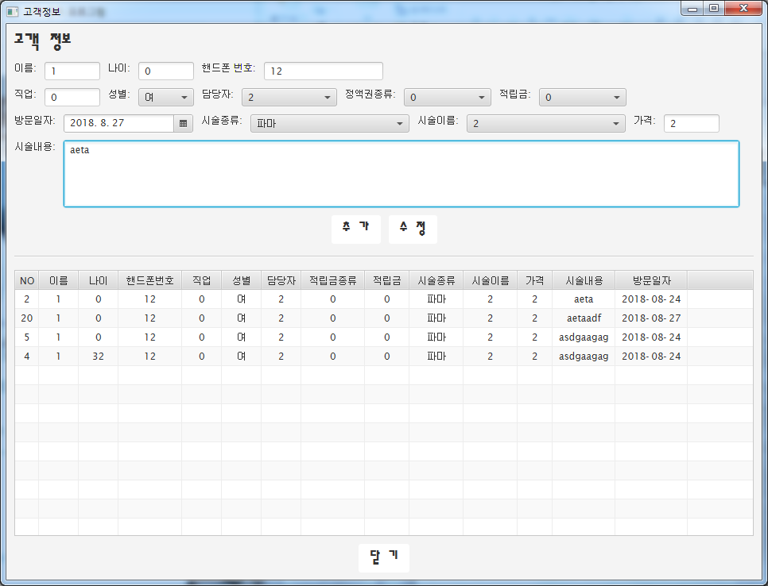
4. UI 및 기 능 소 개 - 고객 정보
1. 수정할 이름 입력
1
2
3
2. 수정할 나이 입력
4
5
6
7
8
3. 수정할 핸드폰번호
입력
9
10
11
12
13
4. 수정할 직업 입력
5. 수정할 성별 선택
6. 수정할 담당자 선택
7. 수정할 정액권 선택
8. 수정할 적립금 선택
9. 수정할 방문일자 선택
10. 수정할 시술종류 선택
11. 수정할 시술이름 선택
12. 수정할 가격 입력
13. 수정할 시술내용 입력

Slide 29
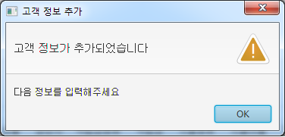
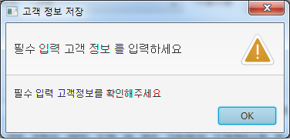
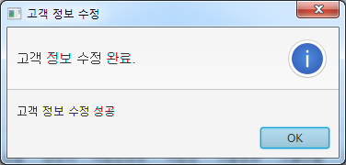
4. UI 및 기 능 소 개 - 고객 정보
14. 고객 정보 추가
14
15
15. 고객 정보 수정
16
16. 정보창 닫기

Slide 30
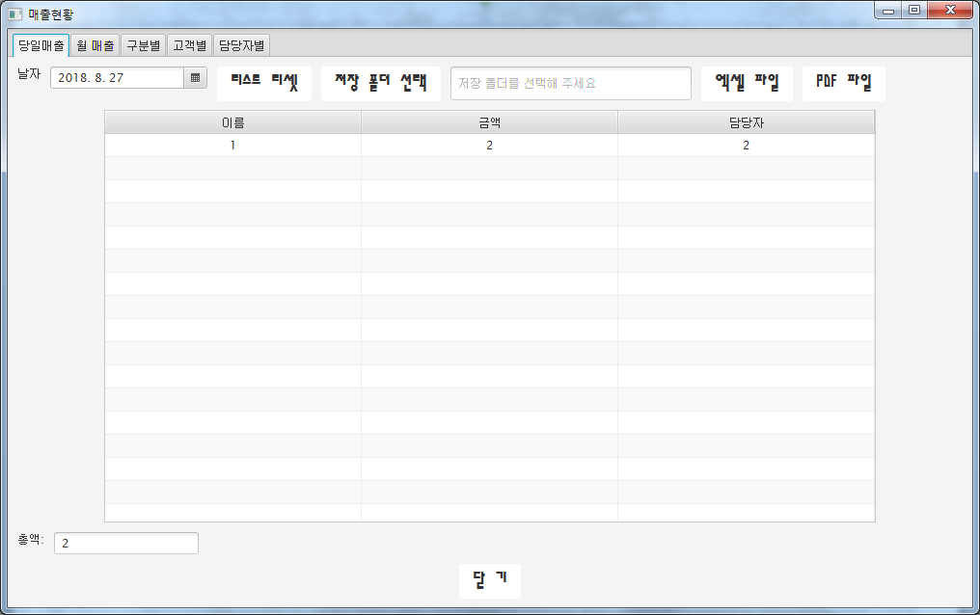
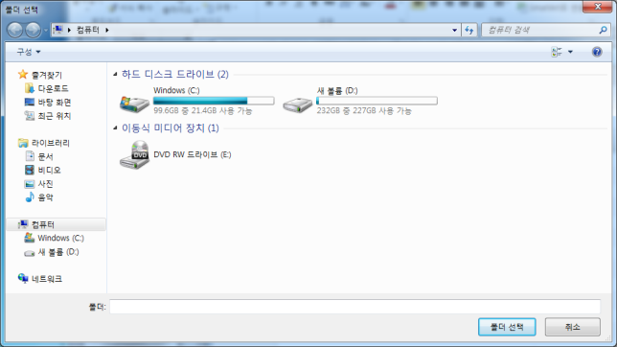
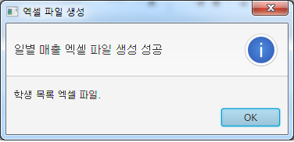
4. UI 및 기 능 소 개 - 당일 매출
확인 할 당일 매출
날자 선택
1
2
3
4
5
2. 당일 매출 리셋
3. 엑셀,PDF 저장 위치
선택
4. 엑셀 파일 로 저장
6
7

Slide 31
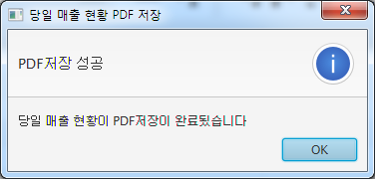
4. UI 및 기 능 소 개 - 당일 매출
5. PDF 파일로 저장
1
2
3
4
5
6. 당일 총액 표시
7. 매출 현황 창 닫기
6
7

Slide 32
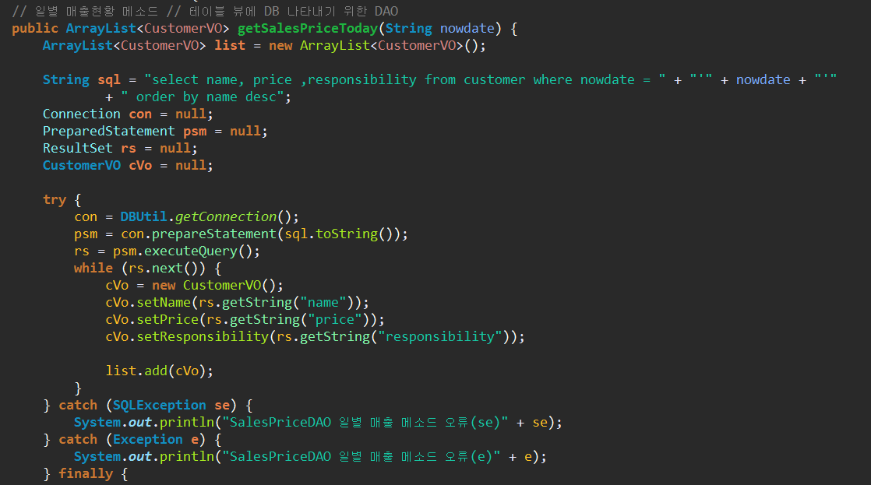
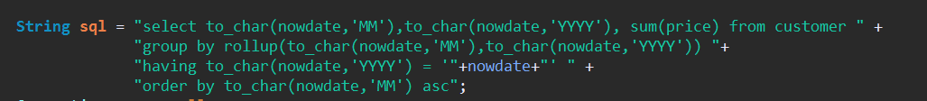
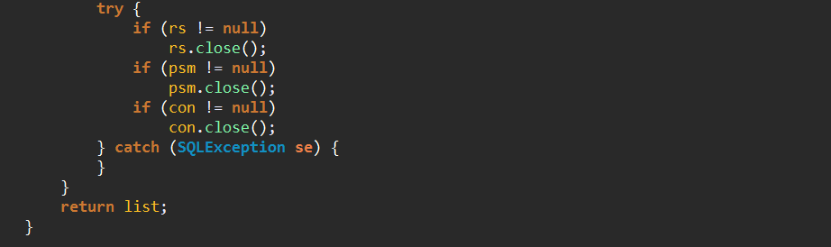
4. UI 및 기 능 소 개 - 매출 코딩

Slide 33
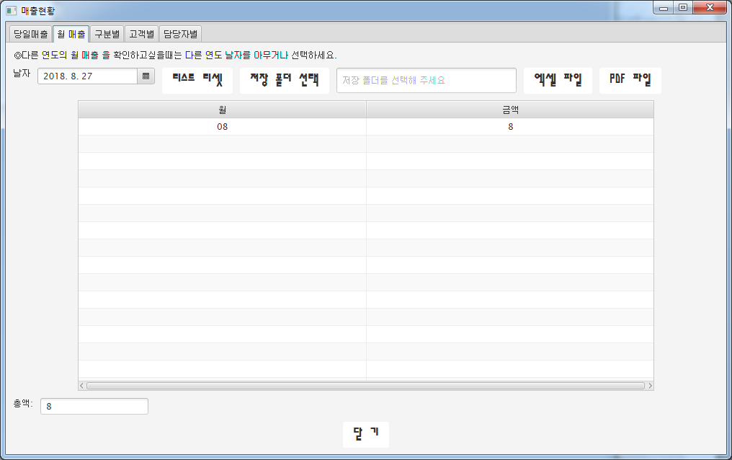
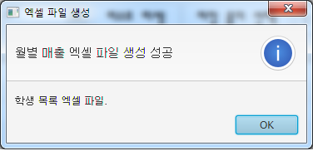
4. UI 및 기 능 소 개 - 월별 매출
확인 할 월별 매출
날자 선택
1
2
3
4
5
2. 당일 매출 리셋
3. 엑셀,PDF 저장 위치
선택
4. 엑셀 파일 로 저장
6
7

Slide 34
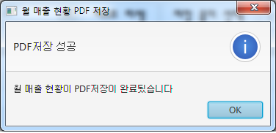
4. UI 및 기 능 소 개 - 월별 매출
5. PDF 파일로 저장
1
2
3
4
5
6. 당일 총액 표시
7. 매출 현황 창 닫기
6
7

Slide 35
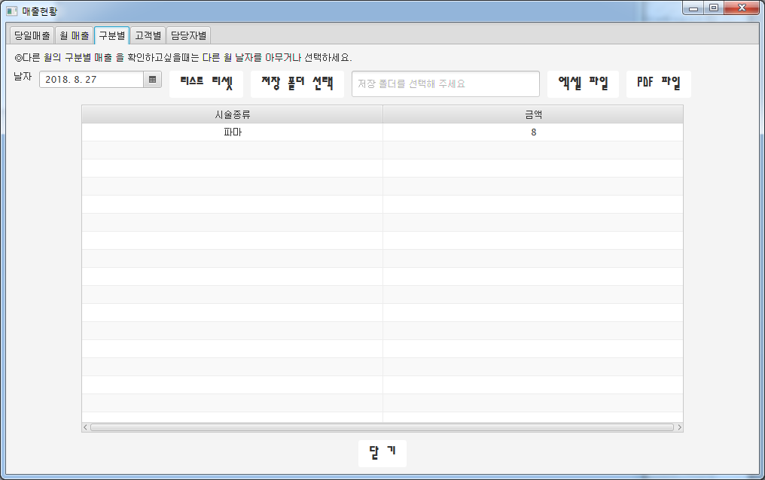

4. UI 및 기 능 소 개 - 구분별 매출
확인 할 구분별 매출
날자 선택
1
2
3
4
5
2. 당일 매출 리셋
3. 엑셀,PDF 저장 위치
선택
4. 엑셀 파일 로 저장
6

Slide 36
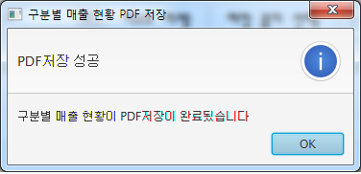
4. UI 및 기 능 소 개 - 구분별 매출
5. PDF 파일로 저장
1
2
3
4
5
6. 매출 현황 창 닫기
6

Slide 37
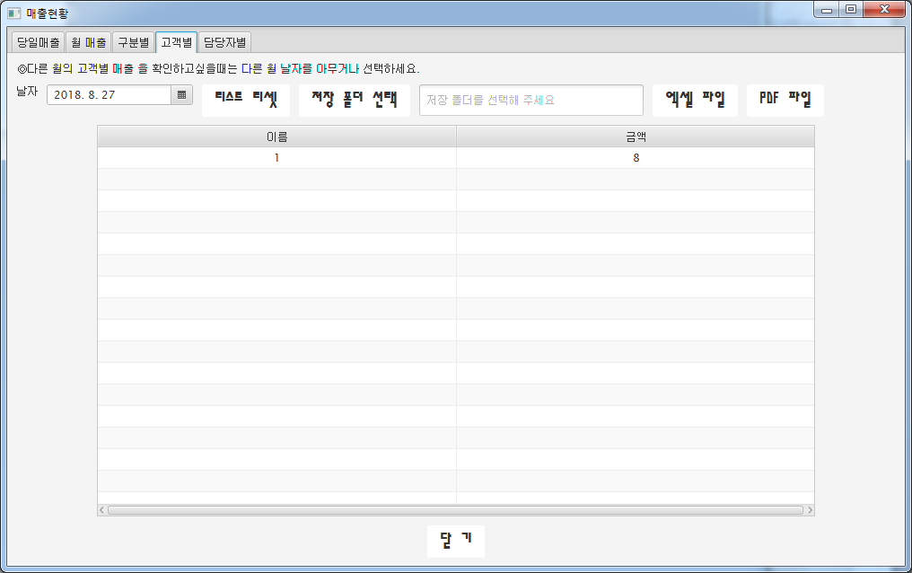


4. UI 및 기 능 소 개 - 고객별 매출
확인 할 고객별 매출
날자 선택
1
2
3
4
5
2. 당일 매출 리셋
3. 엑셀,PDF 저장 위치
선택
4. 엑셀 파일 로 저장
6

Slide 38

4. UI 및 기 능 소 개 - 고객별 매출
5. PDF 파일로 저장
1
2
3
4
5
6. 매출 현황 창 닫기
6

Slide 39
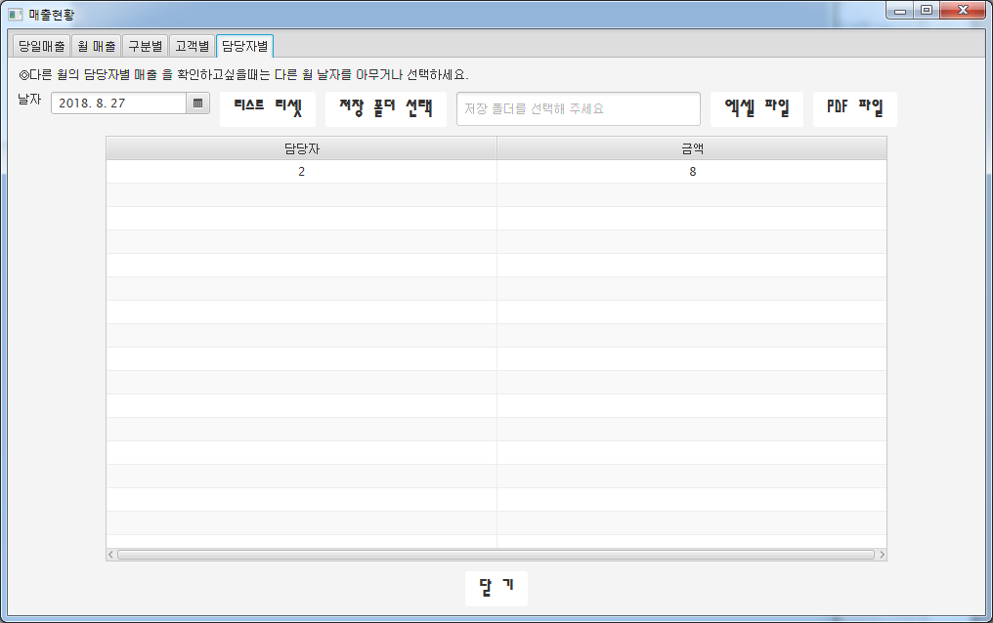
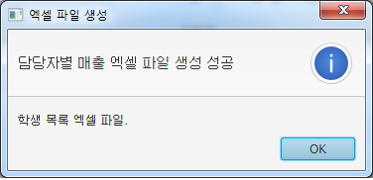
4. UI 및 기 능 소 개 - 담당자별 매출
확인할 담당자 별
매출 날자 선택
1
2
3
4
5
2. 당일 매출 리셋
3. 엑셀,PDF 저장 위치
선택
4. 엑셀 파일 로 저장
6

Slide 40
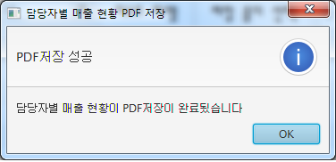
4. UI 및 기 능 소 개 - 담당자별 매출
5. PDF 파일로 저장
1
2
3
4
5
6. 매출 현황 창 닫기
6

Slide 41
Q & A

Slide 42
Thank You

